Slide 1
グシャの世界史探究授業 中国の古代文明②
殷・周
殷と周とでは統治方法が
どのように違うのか？

Slide 2
今回
資料：『詳説世界史研究』山川出版社

Slide 3
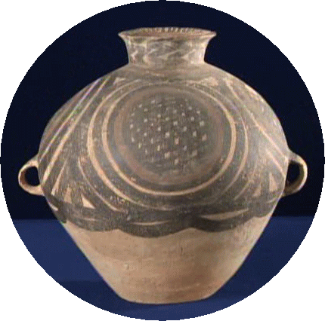
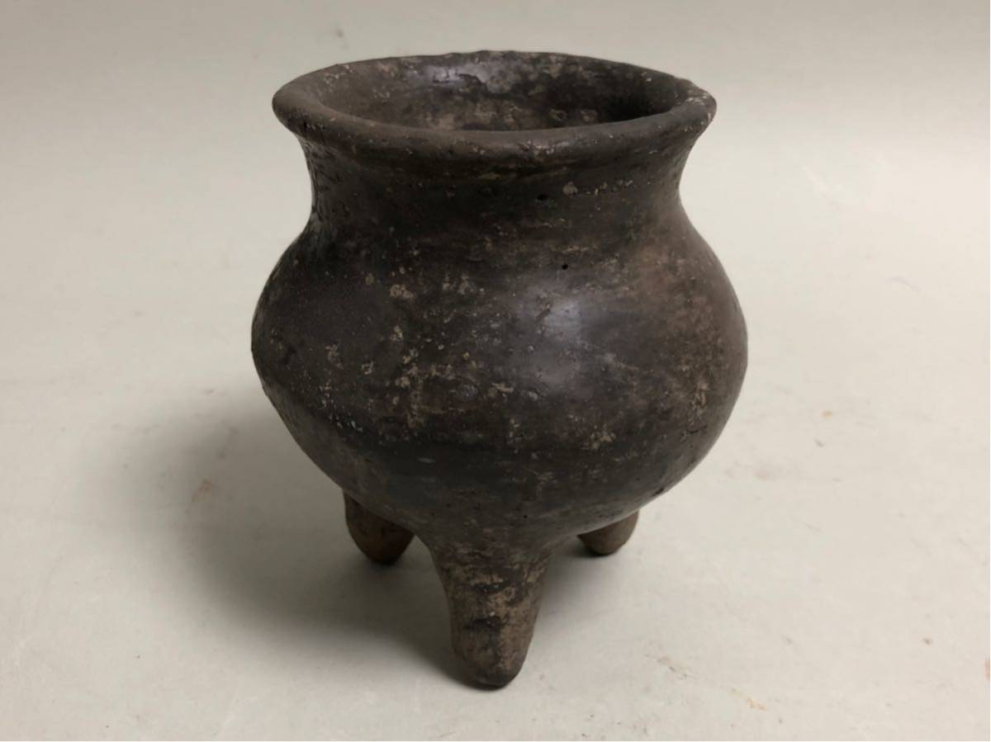
前5000年紀
仰韶文化
ぎょうしょう
中国
黄河
さいとう
彩陶が特色
前3000年紀
竜山文化
りゅうざん
長江
こくとう
黒陶が特色

Slide 4
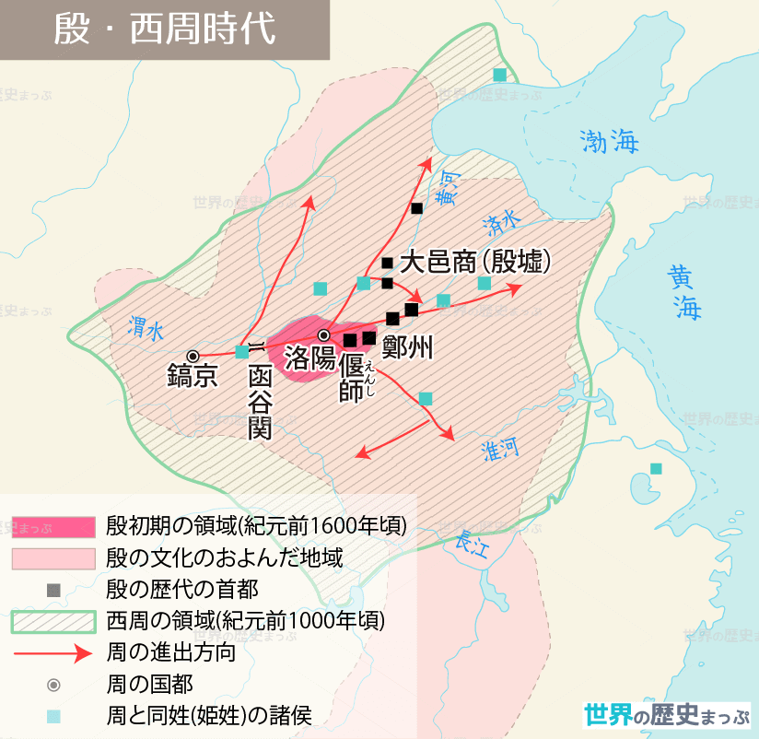

Slide 5
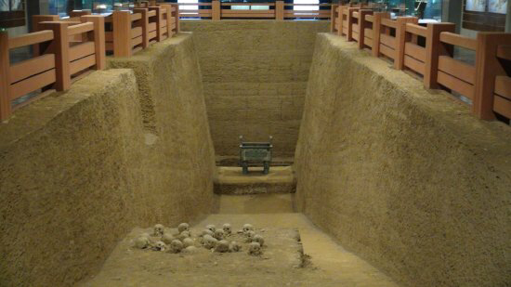
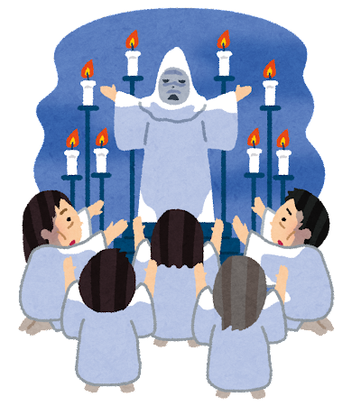
殷墟
奴隷殉葬の王墓・大宮殿跡が出土
祭礼で生首を供える文化あり
頭蓋骨
王と共に生贄

Slide 6
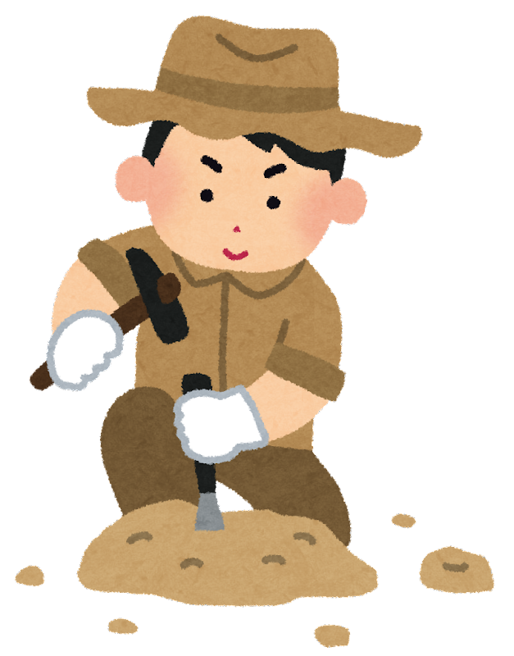
現在確認できる
最古の王朝
殷（商）
いん
中国
黄河
殷
伝説では夏王朝が最古
長江
遺跡
文字

Slide 7
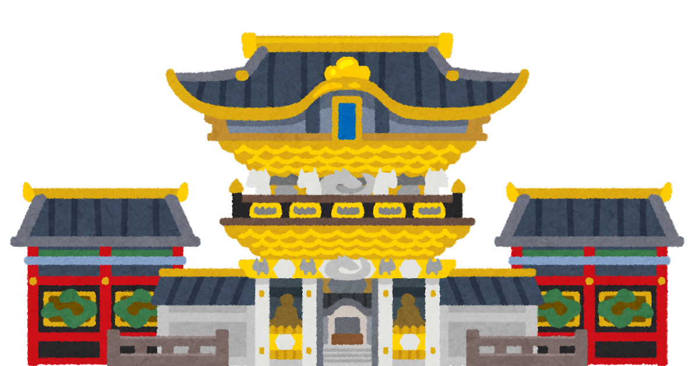
氏族集団
→同じ祖先（男系）集団
都市国家（邑）の連合体
殷
邑（城郭都市）
邑（城郭都市）
王都
邑（城郭都市）
邑（城郭都市）
殷墟
後期の王都：大邑

Slide 8
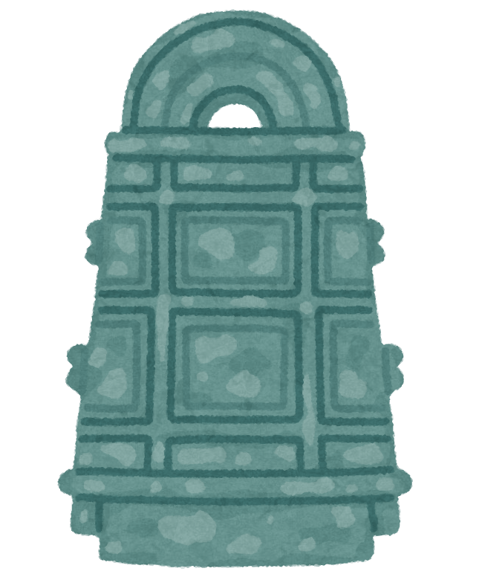
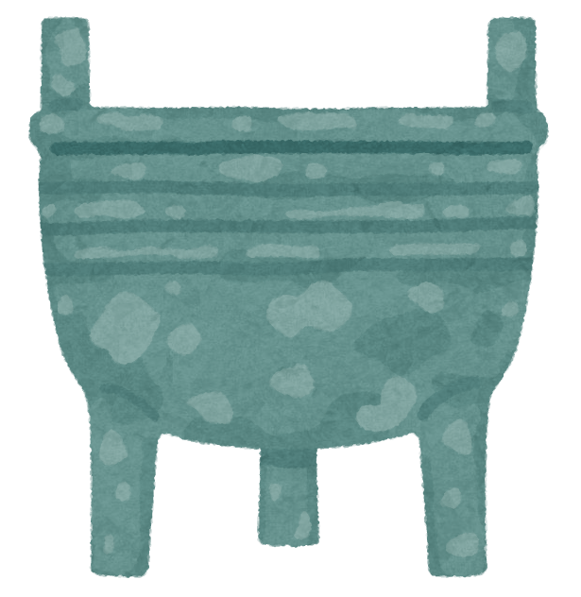
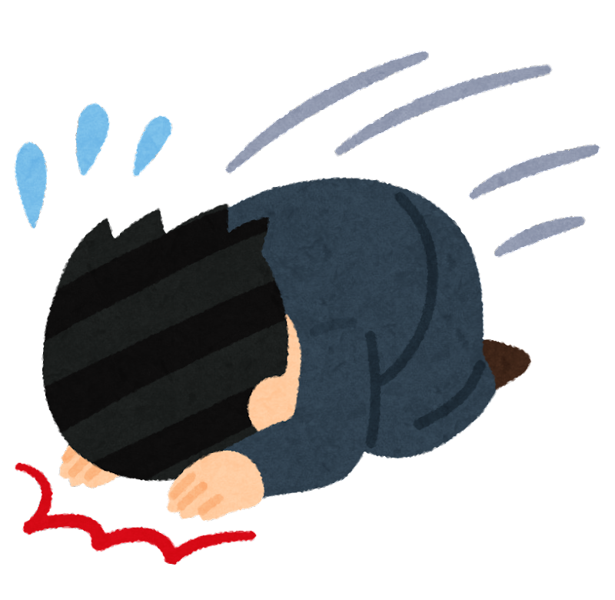
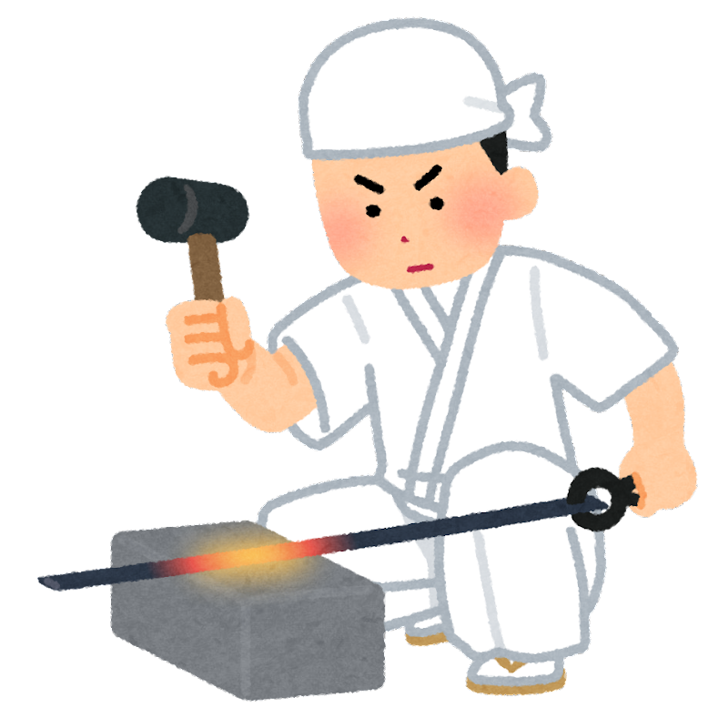
青銅器
・・・王の強力な宗教的権威
祭祀用の酒器・食器
青銅の精錬
技術を独占
殷には敵わないです
殷
分与
周辺都市

Slide 9
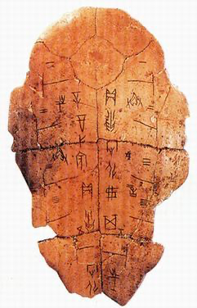
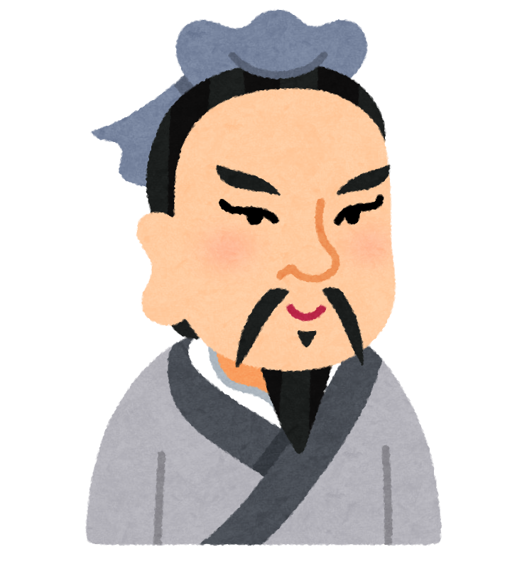
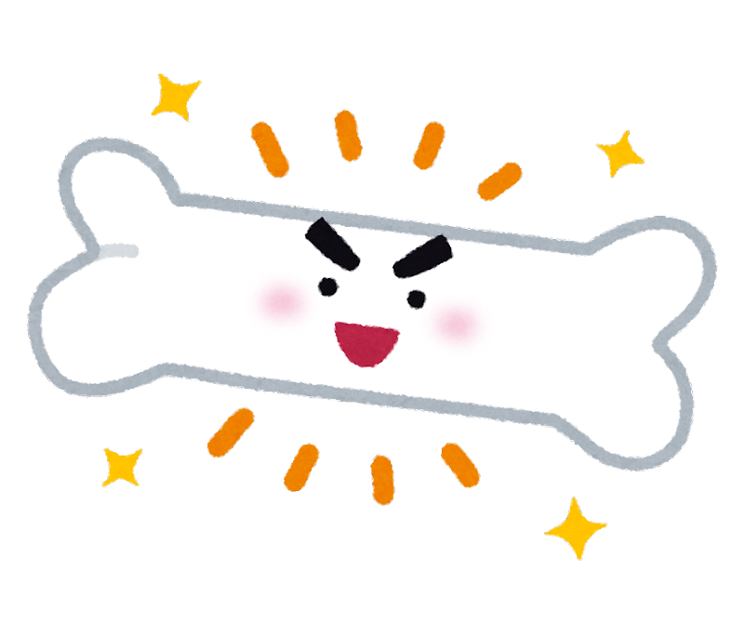
漢字の原型
甲骨文字
：亀甲・獣骨に占いを記録
約100年前・・・
なんか文字書いてあるんだけど
薬ください
竜骨
王さん
王さん

Slide 10
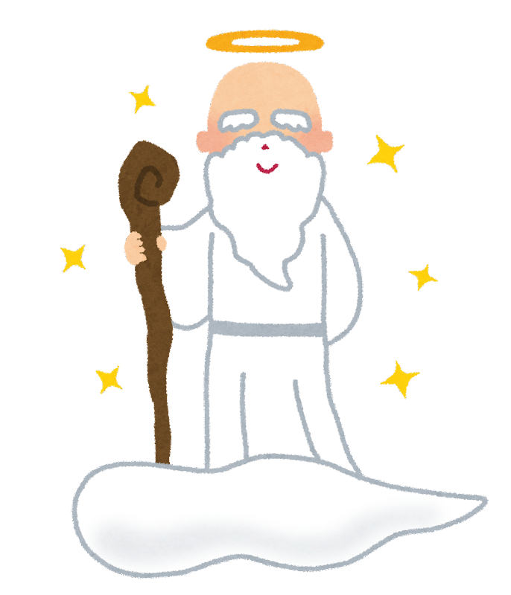
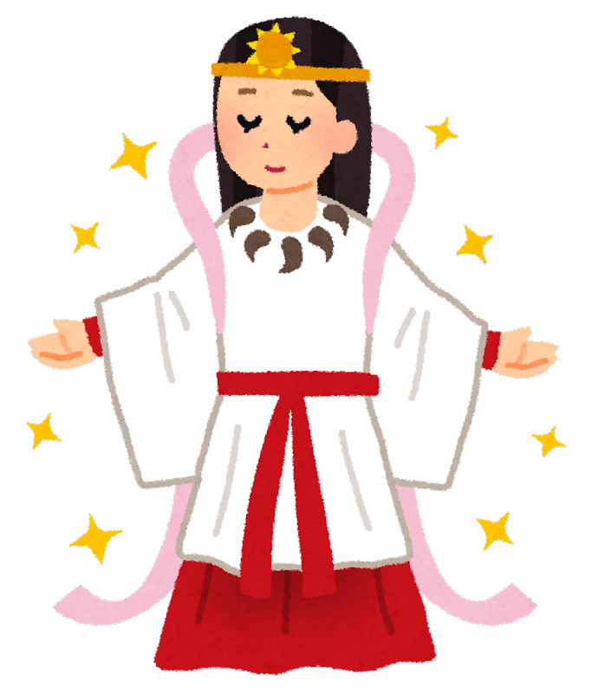
太陽神
カレンダー
上旬
①
⑩
中旬
・・・
①〜⑩神が一周
＝「旬」
下旬

Slide 11
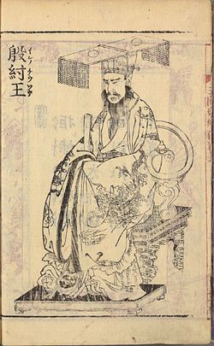
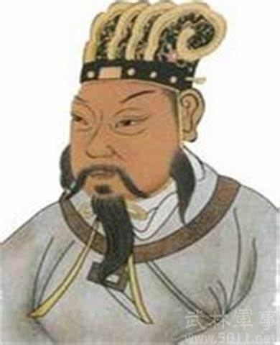
殷の紂王
周の武王

Slide 12
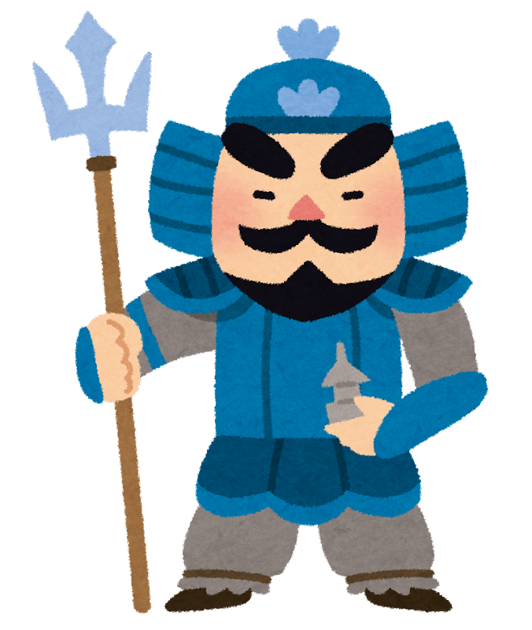
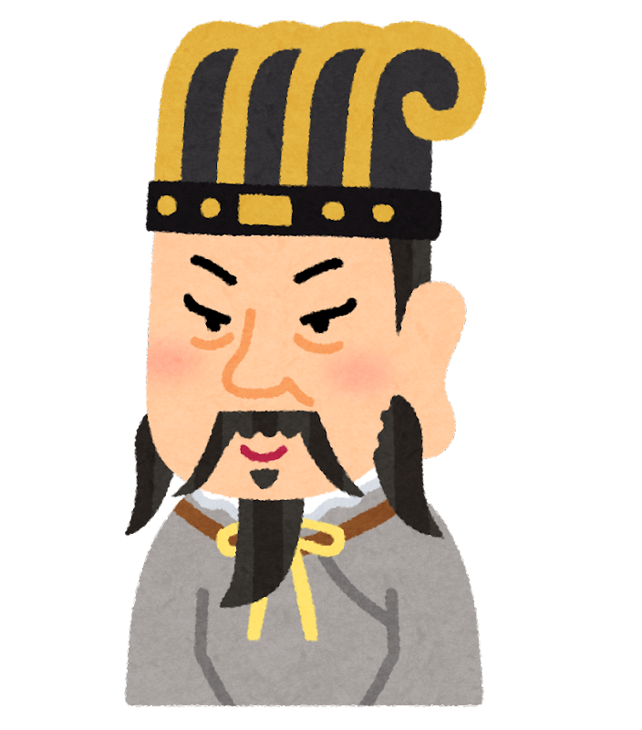
支配者の「姓」がかわる（易る）の意味
えきせい
易姓革命
「天命が革まり天子の姓が易る」
わかりました！
交代させます！
あいつ（支配者）ダメだから代えよっか
天神
意志（命）がかわ（革）る
天子
革命

Slide 13
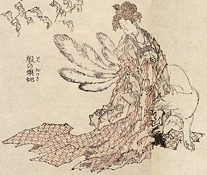
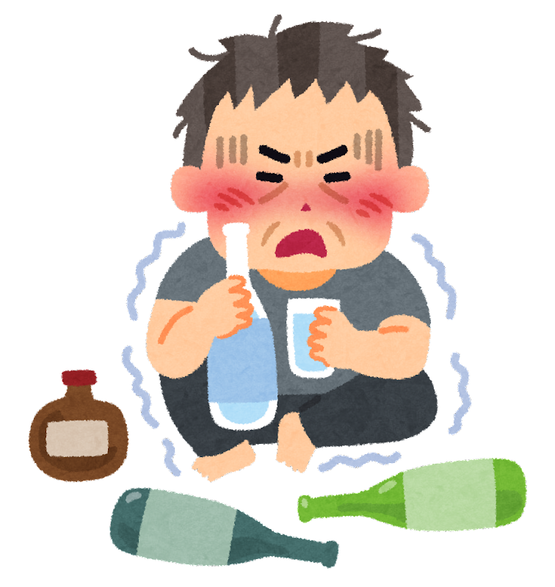
妲己
紂王
溺愛
強く聡明
堕落

Slide 14
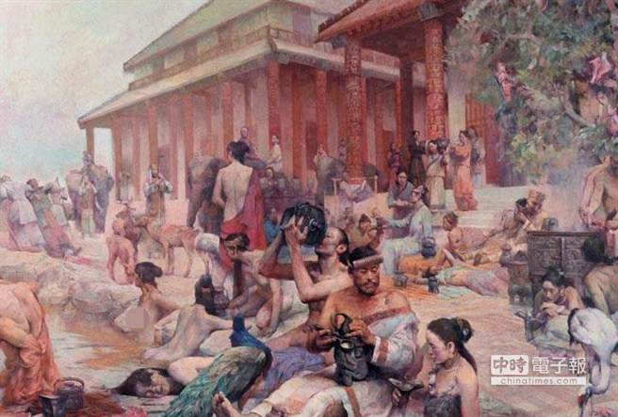
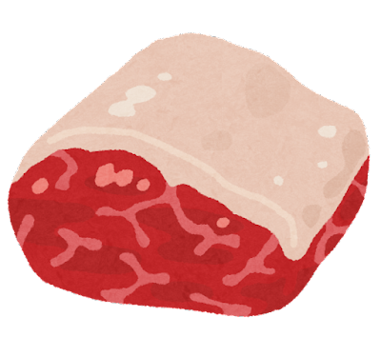
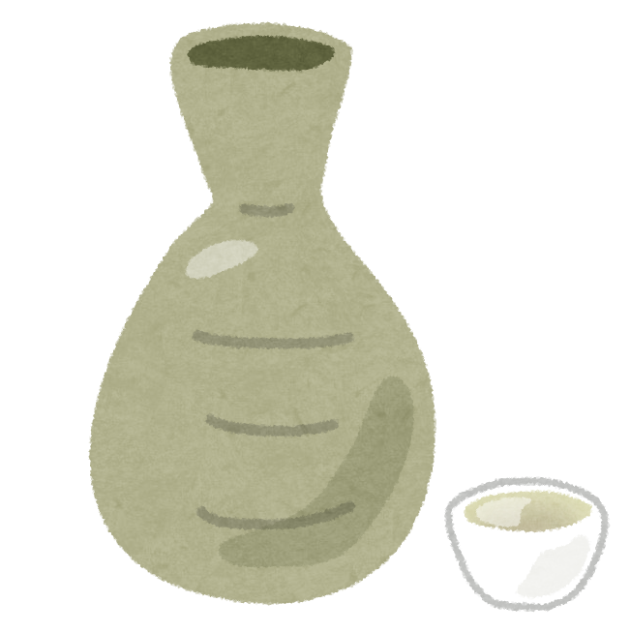
酒池肉林
木の実＝お肉
贅沢な遊楽と酒宴
池＝お酒

Slide 15
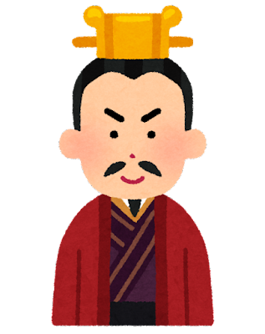
封建制度
周王室
血縁関係
封土
功臣
諸侯
諸侯
軍役・貢納
けい たいふ し
卿・大夫・士
卿・大夫・士

Slide 16
周王朝
諸侯
卿
大夫
士
卿
大夫
士
諸侯
諸侯
卿
大夫
士
卿
大夫
士
卿
大夫
士
卿
大夫
士

Slide 17
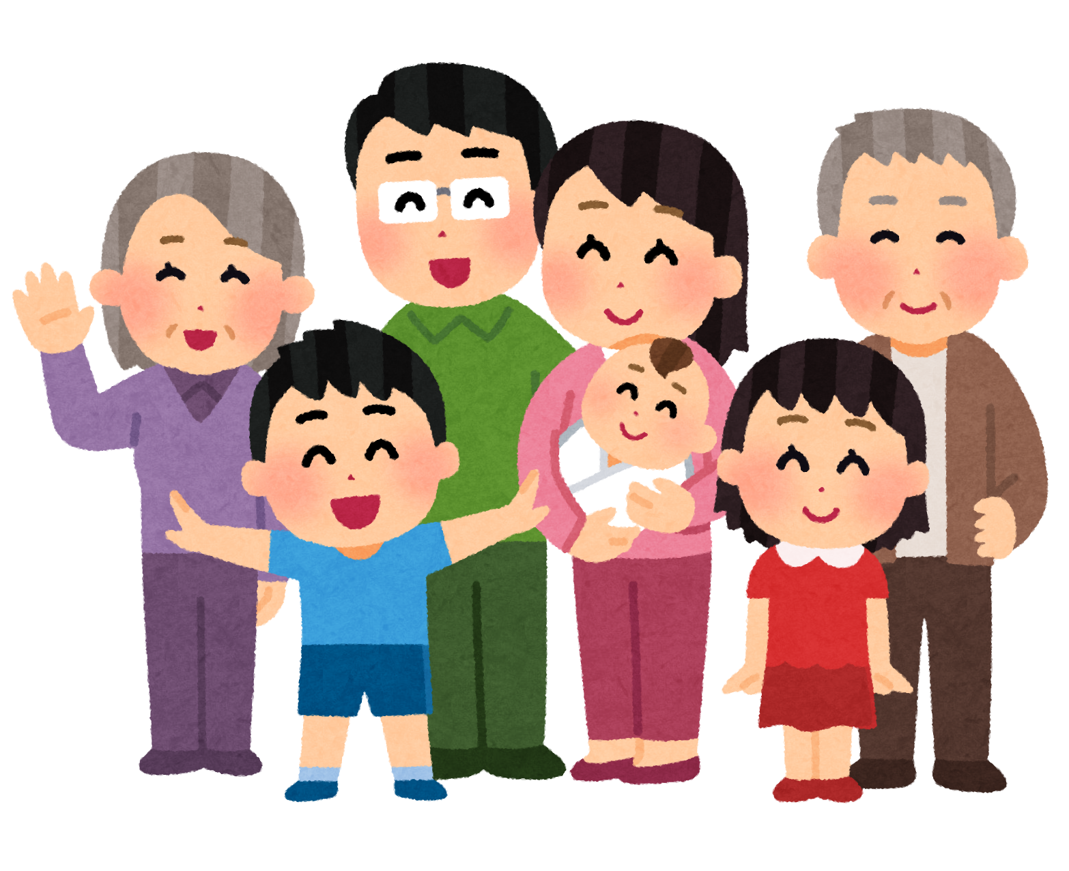
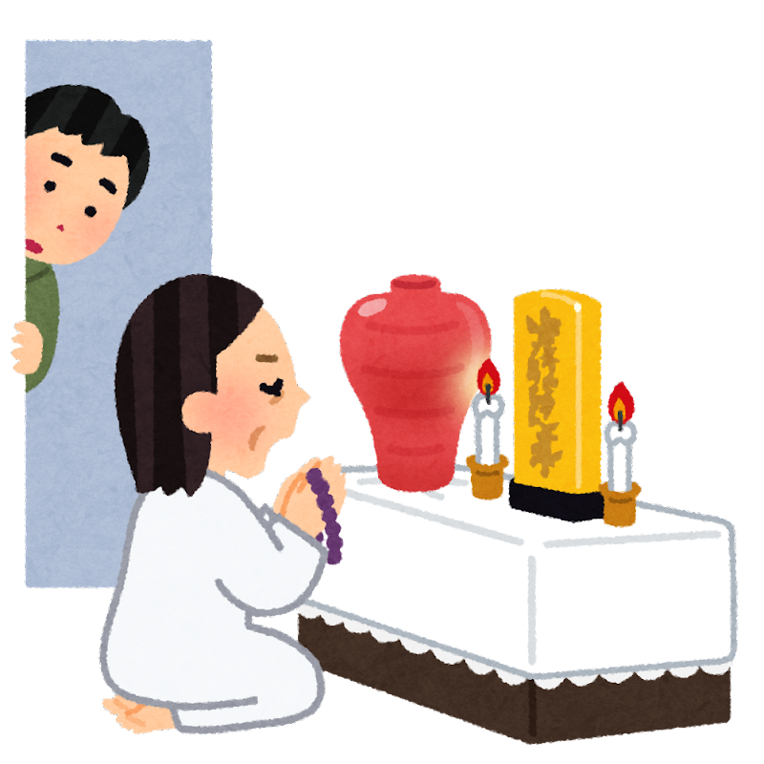
本家と分家
嫡子相続
先祖崇拝
宗 法
…親族関係の秩序、祭祀の方法を
定めた規範
家柄・氏族のまとまりを重視
後の「道徳」に影響

Slide 18
殷
殷墟（後期王都）
邑（城郭都市）を従える連合体
宗教的権威・・・青銅器、甲骨文字
周
易姓革命によって殷を打倒
封建制度・・・諸侯に統治を委任
家臣に卿・大夫・士
宗法による規律
徳と礼を重視

